Slide 1

Campus San Luis Potosí
MAESTRÍA TECNOLÓGICA EN PRESTACIÓN DE SERVICIOS PROFESIONALES
COLEGIO DE POSTGRADUADOS - FINANCIERA NACIONAL DE DESARROLLO AGROPECUARIO, RURAL, FORESTAL Y PESQUERO

Slide 2
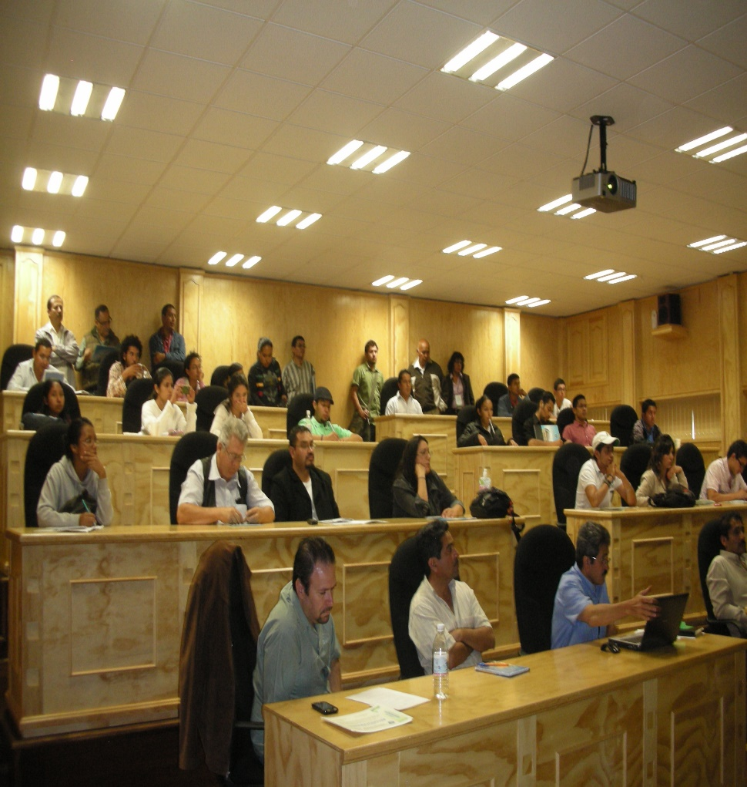
PRESENTACIÓN
El Colegio de Postgraduados y la Financiera Nacional de Desarrollo Agropecuario, Rural, Forestal y Pesquero establecieron una alianza para la ejecución de un proyecto nacional de formación de recursos humanos encaminado al desarrollo rural sustentable a través de la impartición en el país de dos maestrías tecnológicas.
Las Maestrías Tecnológicas COLPOS-FN, son programas académicos que de manera conjunta desarrollan el Colegio de Postgraduados y la Financiera Nacional de Desarrollo Agropecuario, Rural, Forestal y Pesquero.
La primera, está destinada a la red de los técnicos de campo, denominados como prestadores de servicios, que apoyan a la Financiera Nacional de Desarrollo en los diferentes estados del territorio nacional. La segunda, se encuentra dirigida a los funcionarios, agentes regionales y promotores de crédito de la misma institución.

Slide 3
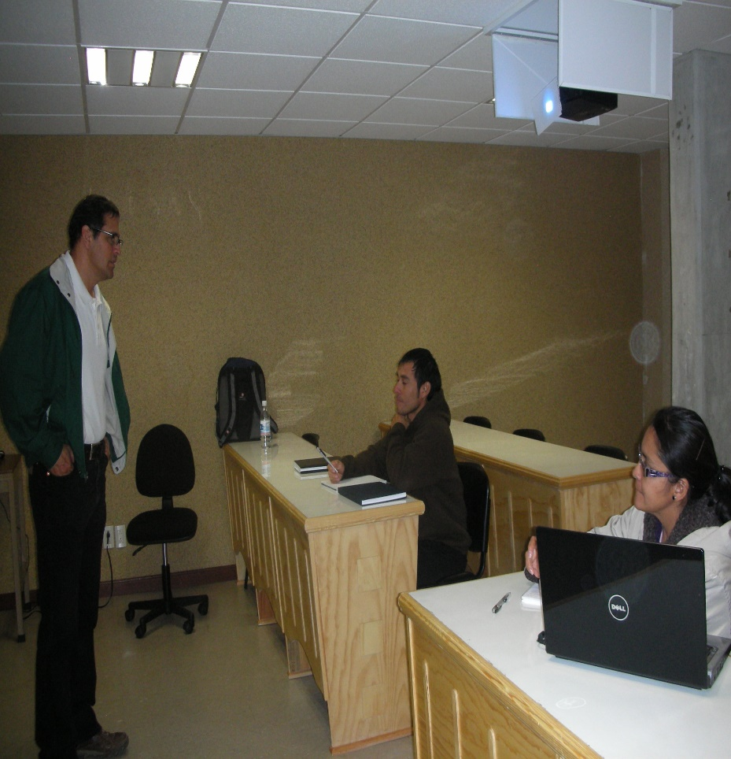
MAESTRÍA TECNOLÓGICA EN PRESTACIÓN DE SERVICIOS PROFESIONALES
Introducción
En los últimos años, se ha venido revalorando la importancia estratégica de los servicios de capacitación, asesoría, consultoría, promoción, asistencia técnica y extensión a los productores rurales.
A esta coyuntura, se ha sumado la participación de instituciones como la Financiera Nacional de Desarrollo, la cual ha destinado recursos federales para financiar estos servicios mediante diferentes programas.

Slide 4
MAESTRÍA TECNOLÓGICA EN PRESTACIÓN DE SERVICIOS PROFESIONALES
Perfil de los Prestadores de Servicios
El perfil de los prestadores de servicios en el medio rural se engloba en dos grupos. Por una parte, los profesionales en las áreas agronómicas, y cuyas fortalezas radican en la atención de los procesos productivos. En el segundo grupo, suele participar desde organismos no gubernamentales, empresas o asociaciones de diversas disciplinas, con un enfoque y técnicas empíricas de carácter participativo.
Derivado de lo anterior, el programa pretende responder al compromiso institucional de transformar los servicios que ofrecen los técnicos y organizaciones, tanto en términos estructurales, organizativos, metodológicos, de contenidos y de recursos didácticos, a través de conocimientos que puedan generar la capacidad de adaptarse con competencia, flexibilidad y con la oportunidad necesaria a los cambios tecnológicos originados por nuevas condiciones y circunstancias mediante un enfoque de trabajo-aprendizaje.
Campus San Luis Potosí

Slide 5
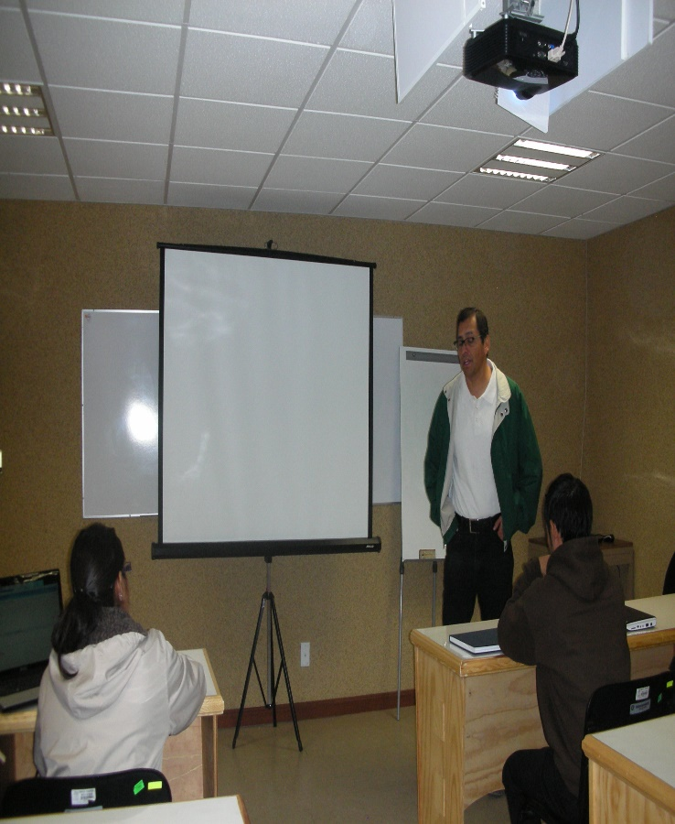
MAESTRÍA TECNOLÓGICA EN PRESTACIÓN DE SERVICIOS PROFESIONALES
Se refuerzan y amplían conceptos de educación para y en el trabajo, aprender-aprender y el de competencia laboral. Se aborda el desempeño de los individuos en el trabajo y se les capacita en base a ese desempeño para convertirlo en situaciones de aprendizaje.
La Maestría está diseñada con base en una organización modular conformada por horas teoría, tutoría y estancia en campo. Por consiguiente, el proceso de formación incluye análisis y reflexión de manera integrada al proceso del trabajo mismo del prestador de servicios.
Las disciplinas que contribuyen a la explicación del aprendizaje incluyen: Antropología Social, Epistemología, Semiótica, Psicología del aprendizaje, neuropsicología y didáctica. Asimismo, se incorporan enfoques de género, sustentabilidad e integración económica.

Slide 6
MAESTRÍA TECNOLÓGICA EN PRESTACIÓN DE SERVICIOS PROFESIONALES
Organización Modular
Maestría Tecnológica en Prestación de Servicios Profesionales Módulos y Créditos *
Módulo I (Tronco común) | Módulo II y III (orientaciones) | Módulo IV (Tronco común) | Módulo V Tesina
6 créditos | 4 créditos II y 6 créditos III | 6 créditos | 2 créditos
4 meses | 4 meses c/u | 4 meses | 6 meses
*Un crédito tecnológico equivale a 22 horas de asistencia a clases presenciales o virtuales impartidas por un profesor o consejero y complementadas con 42 horas de trabajo extra clase, haciendo un total de 64 horas de actividades académicas. El programa incluye 24 créditos, ya que de acuerdo al Reglamento Institucional para el grado de Maestría Tecnológica, es necesario haber acumulado 20 créditos en cursos más 2 créditos en investigación.

Slide 7
Plan de Estudios
Cursos Teórico-Prácticos | Horas | Seminarios en Tutorías | Horas | Estancias o trabajo de campo | Horas | Créditos
Módulo I. Formación Especializada en Metodología de los Servicios
PSR601. Introducción al Método para la Prestación de Servicios en el Medio Rural. | 22 | PSR604. Conducción del Proceso de aprendizaje de los Productores. | 22 | Formulación y Realización del Programa de Prestación de Servicios | 84 | 2
PSR602. Diseño y Conducción de Programas de Capacitación, Asesoría y Consultoría Rural. | 22 | PSR605. Conducción del Proceso de Diagnóstico Rural. | 22 | Formulación y Realización del Diagnóstico Rural Participativo. | 84 | 2
PSR603. Conducción de Programas de Capacitación, Asesoría y Consultoría Rural | 22 | PSR606. Conducción del Proceso de Proyección de Desarrollo. | 22 | Formulación y Realización del Plan de Negocios. | 84 | 2

Slide 8
Plan de Estudios
Cursos Teórico-Prácticos | Horas | Seminarios en Tutorías | Horas | Estancias o trabajo de campo | Horas | Créditos
II. Formación Especializada en Diagnóstico y Formulación de Planes de Negocios
PSR607. Diagnóstico y Estrategia de la Mejora a los Sistemas y Cadenas de Producción. | 22 | PSR610. Conducción del Proceso de Aprendizaje de los Productores. | 22 | Formulación y Realización del Programa de Prestación de Servicios. | 84 | 2
PSR609. Avances en el diseño de los Mapas de Aprendizaje y en la formulación y evaluación de Planes de Negocios para las Empresas Rurales. | 22 | PSR611. Conducción de los Mapas de Aprendizaje para Formular y Evaluar Planes de Negocios para las Empresas Rurales. | 22 | Formulación y Evaluación de Planes de Negocios para las Empresas Rurales. | 84 | 2

Slide 9
Plan de Estudios
Cursos Teórico-Prácticos | Horas | Seminarios en Tutorías | Horas | Estancias o trabajo de campo | Horas | Créditos
Módulo III. Formación Especializada en Capacitación para el Acompañamiento Empresarial e Incubación
PSR612. Organización de las Fases del Proceso General de Producción en Función del Diseño del Producto y su Proceso. | 22 | PSR615. Conducción de la Organización del Proceso General de Producción. | 22 | Implantación de la Organización del Proceso General de Producción. | 84 | 2
PSR613. Sistemas de Control de Insumos, Procesos y Productos. | 22 | PSR616. Conducción de la Implantación de Sistemas de Control de Insumos, Procesos y Productos. | 22 | Implantación de Sistemas de Control de Insumos, Procesos y Productos. | 84 | 2
PSR614. Desarrollo de las Competencias Requeridas por el Proceso General de Producción y los Sistemas de Control. | 22 | PSR617. Conducción del Proceso de Desarrollo de Competencias Laborales Requeridas. | 22 | Desarrollo de Competencias Laborales Requeridas | 84 | 2

Slide 10
Plan de Estudios
Cursos Teórico-Prácticos | Horas | Seminarios En Tutorías | Horas | Estancias o trabajo de campo | Horas |  | Créditos
Módulo IV: Especialización Teórica y Metodológica en la Prestación de Servicios
PSR630. Antropología del Aprendizaje. | 22 | PSR635. Conducción del Proceso de Aprendizaje de Productores | 22 | Formulación y Realización del Programa de Prestación de Servicios | 84 |  | 2
PSR631. Psicología y Neuropsicología del Aprendizaje | 22 |  |  | Formulación y Realización del Programa de Prestación de Servicios | 42 |  | 1
PSR632. Problemas Epistemológicos del aprendizaje | 22 |  |  | Formulación y Realización del Programa de Prestación de Servicios | 42 |  | 1
PSR633. Semiótica del Aprendizaje. Patrones Culturales de Interacción Social y Aprendizaje | 22 |  |  | Formulación y Realización del Programa de Prestación de Servicios | 42 |  | 1
PSR634. Avances y resultados de la Capacitación Rural en la Empresa o Intermediario Financiero Rural | 22 |  |  | Formulación y Realización del Programa de Prestación de Servicios | 42 |  | 1
Módulo V. Elaboración y presentación de la tesina
PSR640. Presentación de la tesina |  |  |  |  |  | 2

Slide 11
MAESTRÍA TECNOLÓGICA EN PRESTACIÓN DE SERVICIOS PROFESIONALES
Admisión
Existen dos tipos de estudiantes en la Maestría:
Becarios de la Financiera Nacional de Desarrollo
  Son aquellos prestadores que forman parte de la Red de Prestadores de Servicios acreditados por la Financiera Nacional.
  Las solicitudes y autorización de becas, se canalizan directamente a través del corporativo y/o de las oficinas regionales de esa entidad.
Estudiantes independientes
  Son aquellas personas interesadas en cursar el programa de posgrado, y cubren directamente su colegiatura por módulo.
Requisitos de admisión
Solicitud de admisión
Currículum Vitae
Título Profesional *
Constancia de calificaciones de la licenciatura (mínimo 7.5)
Acta de nacimiento
2 fotografías (infantil)
Certificado médico
*De no contar con título de licenciatura, se extenderá Constancia de Diplomado.

Slide 12
MAESTRÍA TECNOLÓGICA EN PRESTACIÓN DE SERVICIOS PROFESIONALES
Sedes y Fechas de Impartición
Cuotas
La Maestría Tecnológica se imparte en varias sedes del país y cada módulo se da con fechas flexibles.
El Colegio de Postgraduados y la Financiera Nacional deciden de manera conjunta la sede y la fecha de inicio de los cuatro primeros módulos de la Maestría. El módulo V (tesina) se realiza de manera continua durante todo el año académico.
Para becarios de la FN no existe cuota alguna para el estudiante (módulo I al IV)
El costo por módulo es de $15,000.00 como alumno independiente.
El módulo V tiene un costo de recuperación de $3,000.00 por concepto de asesoría de tesina y titulación en el caso de los becarios de FN.
No existe cuota de inscripción.

Slide 13
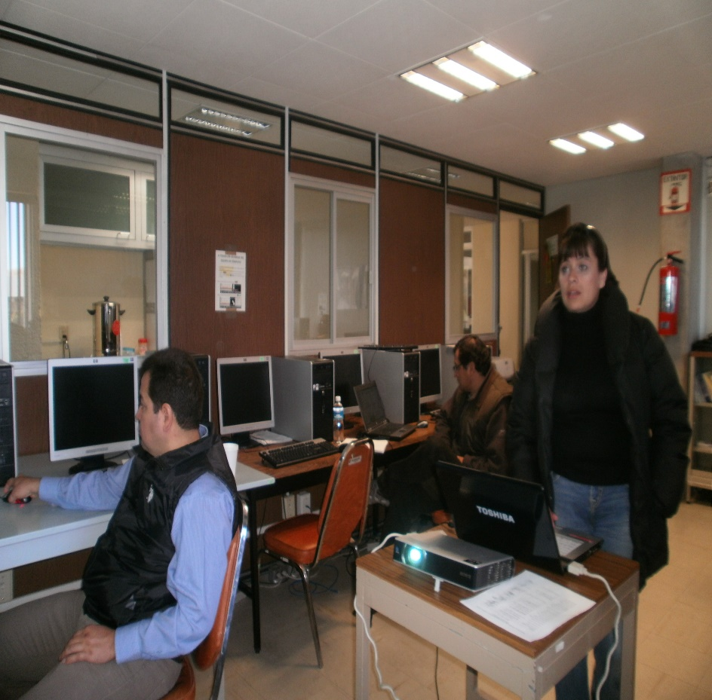
MAESTRÍA TECNOLÓGICA EN PRESTACIÓN DE SERVICIOS PROFESIONALES
Requisitos para obtener el grado de Maestría Tecnológica
Acreditar título de licenciatura
Haber realizado actividades académicas que cubran la totalidad de los créditos.
Haber aprobado los cursos necesarios con calificación mínima de 8.0 (en una escala del 0 al 10)
Presentar tesina escrita y aprobada por su Consejo Particular
Defensa oral de la tesina
Demás requisitos que establezca el Colegio de Postgraduados

Slide 14
MAESTRÍA TECNOLÓGICA EN PRESTACIÓN DE SERVICIOS PROFESIONALES
Información y datos de contacto:
Dra. Brenda Trejo Téllez
Subdirección de Educación
Campus San Luis Potosí
brendat@colpos.mx
Dr. Benjamín Figueroa Sandoval
Coordinador General
benjamin@colpos.mx

